Slide 1

Smart Garden
Michael Froschauer Stefan Mitterlehner

Slide 2
Überblick
Einleitung
GraphQL & SignalR
RabbitMQ
Microservices
Fazit

Slide 3
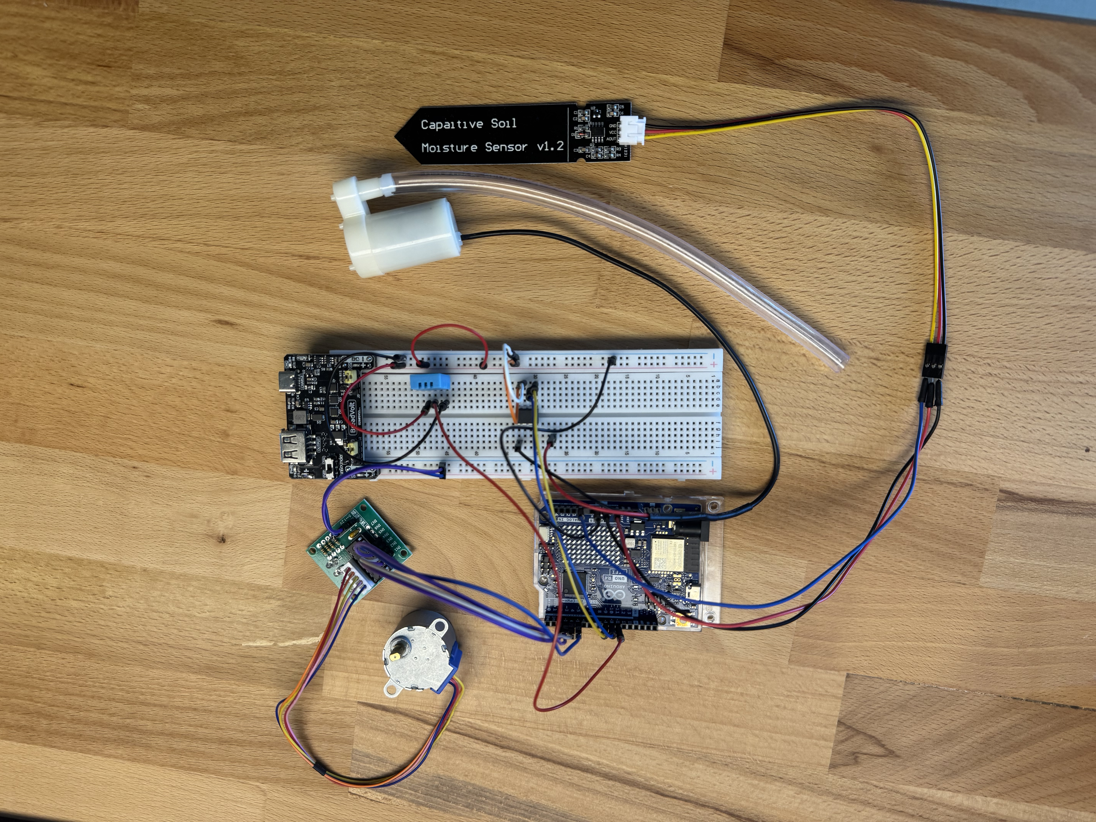
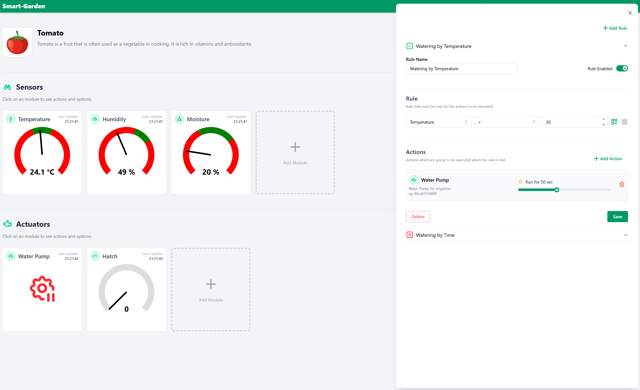
Einleitung

Slide 4
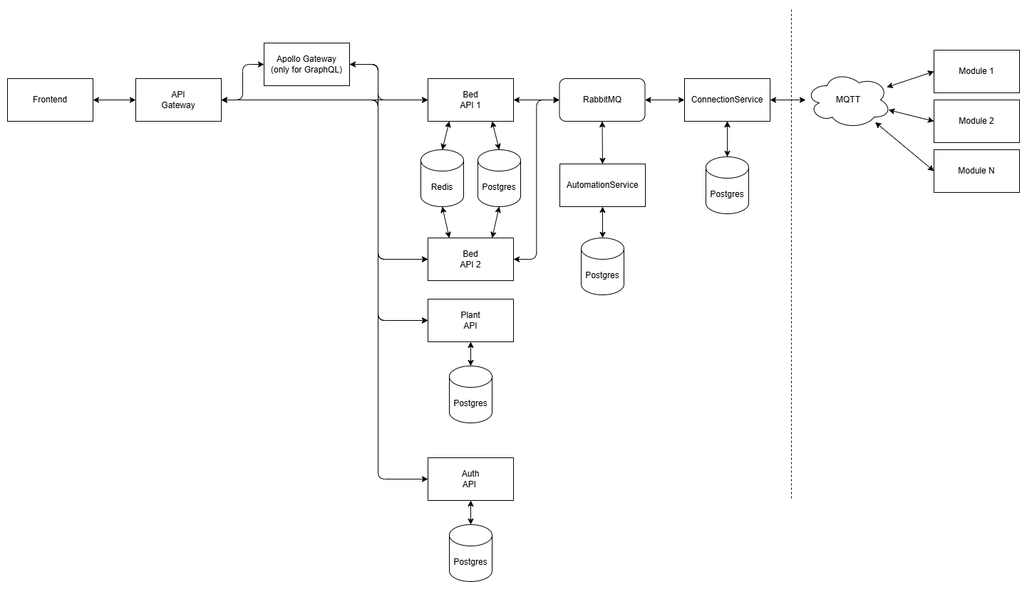
Finale Architektur

Slide 5
GraphQL
Für Kommunikation mit Frontend
Queries zum Abfragen von Sensor/Aktuator-Daten
Mutations zum Ändern von Sensor/Aktuator-Zuweisungen und Automatisierungsregeln
Subscriptions für Status-Updates
Technologien
Frontend: Apollo
Backend: HotChocolate
https://github.com/S-Mitterlehner/smart-garden/blob/main/docs/SVE-2/README.md

Slide 6
SignalR vs. GraphQL Subscriptions
SignalR
GraphQL Subscriptions
Vorteile:
Ideal für einfache Broadcast-Kommunikation
Direkter Zugriff auf verbundene Clients
Einfache Implementierung
Gute Performance aufgrund der Gruppierung
Einheitlicher Maintainer der Front- und Backendpackages (Microsoft)
SignalR unterstützt mehrere Kommunikationsstrategien z.B. Long Polling als Fallback für Browser die WebSockets nicht unterstützen.
Bidirektionale Kommunikation
Nachteile:
Kein Standard
Kein Code-Generator für Datenklassen
Aufwendigere Konfiguration im Frontend
Vorteile:
Saubere Integration in das bestehende GraphQL-Schema
Filterung und Typsicherheit out-of-the-box
Responseschema kann selbst definiert werden
Codegenerator im Frontend für Datenklassen und React-Hooks
Nachteile:
Nur unidirektionale Kommunikation
Kein automatisches Reconnect
https://github.com/S-Mitterlehner/smart-garden/blob/main/docs/SVE-2/README.md

Slide 7
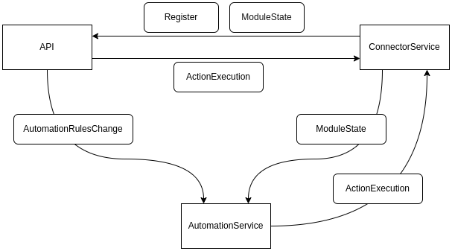
RabbitMQ - Übersicht
https://github.com/S-Mitterlehner/smart-garden/blob/main/docs/SVE-3/README.md

Slide 8
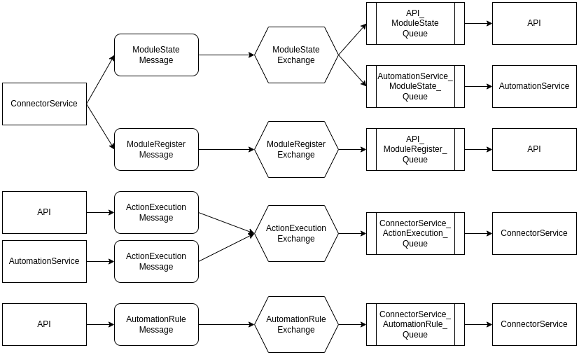
RabbitMQ - Messages
https://github.com/S-Mitterlehner/smart-garden/blob/main/docs/SVE-3/README.md

Slide 9
Auftrennen der Monolithischen API
Ziele:
Skalieren einzelner Services
Schwierigkeiten:
Auftrennung von GraphQL
Auftrennung der Datenbank
Einheitlicher Endpunkt nötig
Erhöhter Aufwand beim Deployment, Monitoring, Fehleranalyse
https://github.com/S-Mitterlehner/smart-garden/blob/main/docs/SVE-4/README.md

Slide 10
Replizieren der Bed-API
Ziele:
Aufteilung der Last auf mehrere Instanzen
Schwierigkeiten:
SignalR / GraphQL Subscription Verbindungen
Messages von RabbitMQ
Load Balancing
Database Seeding bei geteilten Datenbanken
https://github.com/S-Mitterlehner/smart-garden/blob/main/docs/SVE-4/README.md

Slide 11
API-Gateway
Ziele:
Bereitstellung eines einheitlichen Endpunkts für Clients
Schwierigkeiten:
GraphQL Schema Stitching
Transformation der URIs
Technologien:
YARP
Mit Aspire
Mit Konfigurations-Projekt
Nginx
https://github.com/S-Mitterlehner/smart-garden/blob/main/docs/SVE-4/README.md

Slide 12
GraphQL - Schema Federation
Ziele:
Gemeinsames GraphQL-Schema für Clients
Gemeinsamer Endpunkt
Schwierigkeiten
Weiterleitung von WebSockets für Subscriptions
Technologien:
Apollo GraphQL Gateway
https://github.com/S-Mitterlehner/smart-garden/blob/main/docs/SVE-4/README.md

Slide 13
Polyglot Persistence
Ziele:
Skalierbarkeit von Services erhöhen
Schwierigkeiten:
Verteilung von Änderungen an alle Systeme
Datenbanken bei replizierten Services dürfen nur einmal geseeded werden
https://github.com/S-Mitterlehner/smart-garden/blob/main/docs/SVE-4/README.md

Slide 14
Microsoft.AspNetCore.Identity
Ziele
Registrierung, Login & JWT-Token-Generierung über AuthApi
Prüfung des Tokens in anderen APIs
Schwierigkeiten:
Identity stellt lediglich eigenes Token-Format bereit
Fehlersuche gestaltet sich schwierig

Slide 15
Aspire
Vorteile:
Sehr einfache Konfiguration und Verbindung von Services
Einfaches Replizieren und Load Balancing von Services
Build-In Monitoring, Tracing, Management, Dashboard
Nachteile:
Sehr hohe Kopplung an Aspire Libraries (Verwendung von Kubernetes nur mit großem Umbau möglich)
Hohe Bindung an Azure Services
Keine dynamische Generierung von Service-Instanzen möglich
Projekte laufen lokal, nicht in Docker Container
Publishing als Docker-Compose File aktuell nur sehr schwer möglich
https://github.com/S-Mitterlehner/smart-garden/blob/main/docs/SVE-4/README.md

Slide 16

Danke für Ihre Aufmerksamkeit

